Slide 1
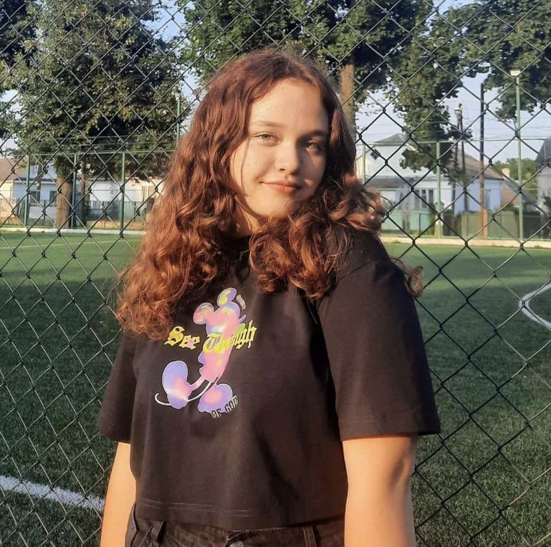
Дослідження рівня забруднення річки Корчик (в межах міста Корця) методом біоіндикації
Всеукраїнський інтерактивний конкурс
«МАН-Юніор Дослідник» Номінація «Еколог»
«Рівненська Мала академія наук учнівської молоді» Рівненської обласної ради
Автор проєкту:
Радюк Дар’я Василівна, учениця 9 класу закладу загальної середньої освіти «Корецький ліцей» Корецької міської ради
Керівник проєкту :
Герус Ірина Пилипівна, вчитель хімії закладу загальної середньої освіти «корецький ліцей»

Slide 2
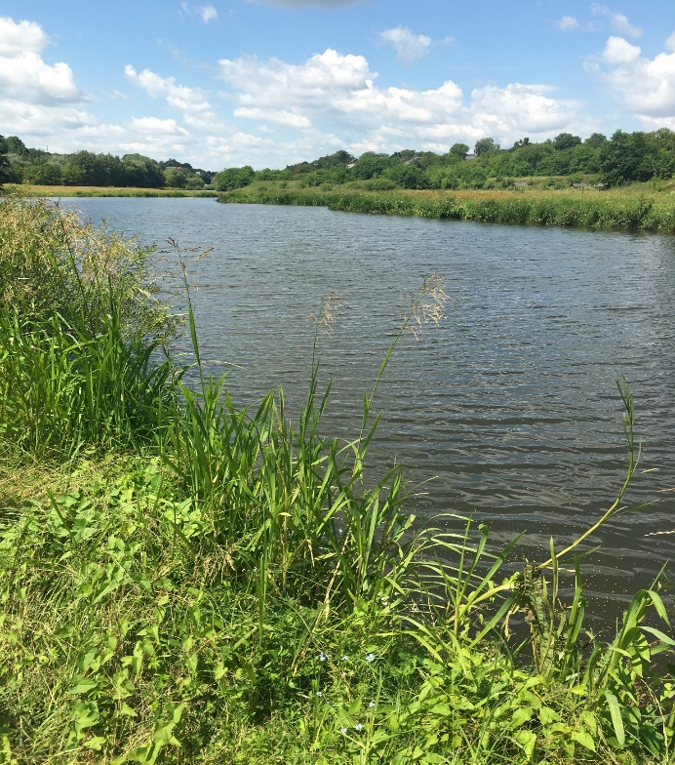
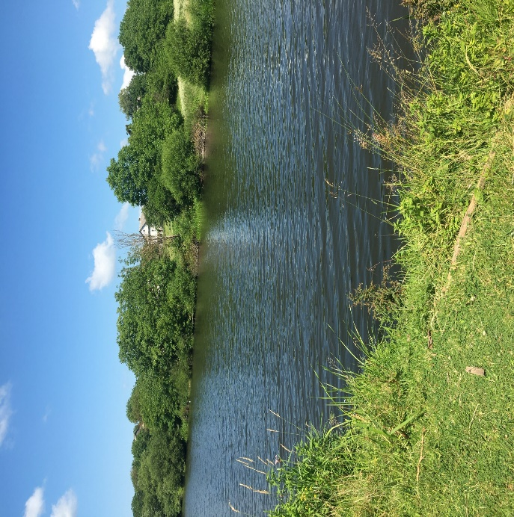
Мета роботи: з’ясувати ступінь забруднення річки Корчик, дослідивши видовий склад організмів-біоіндикаторів. Досягнення мети передбачало виконання таких завдань: 1. визначити якісний склад представників членистоногих-біоіндикаторів у досліджуваних ділянках річки Корчик; 2. провести методику біоіндикації за індексом Майера та за індексом по Вудівіссу; 3. визначити рівень забруднення річки за біологічними показниками; 4. розробити комплекс природоохоронних заходів із запобігання забруднення водних екосистем.

Slide 3
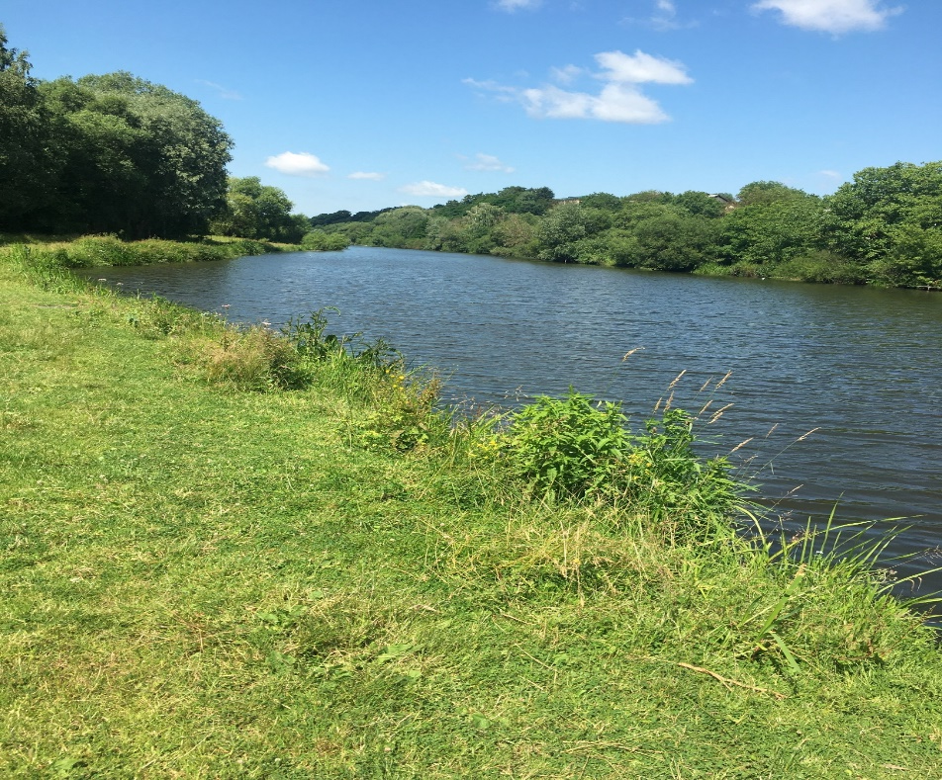
Актуальність теми. На водний об'єкт впливають умови формування поверхневого або підземного водного стоку, різноманітні природні явища, промисловість, комунальне господарство, транспорт, господарська й побутова діяльність людини. Наслідком цього є перенесення у водне середовище нових, невластивих йому речовин - забруднювачів, що погіршують якість води і руйнують у водоймах існуючі біоценози та спричиняють появі нових, з іншим співвідношенням чисельності особин та набором таксонів.

Slide 4
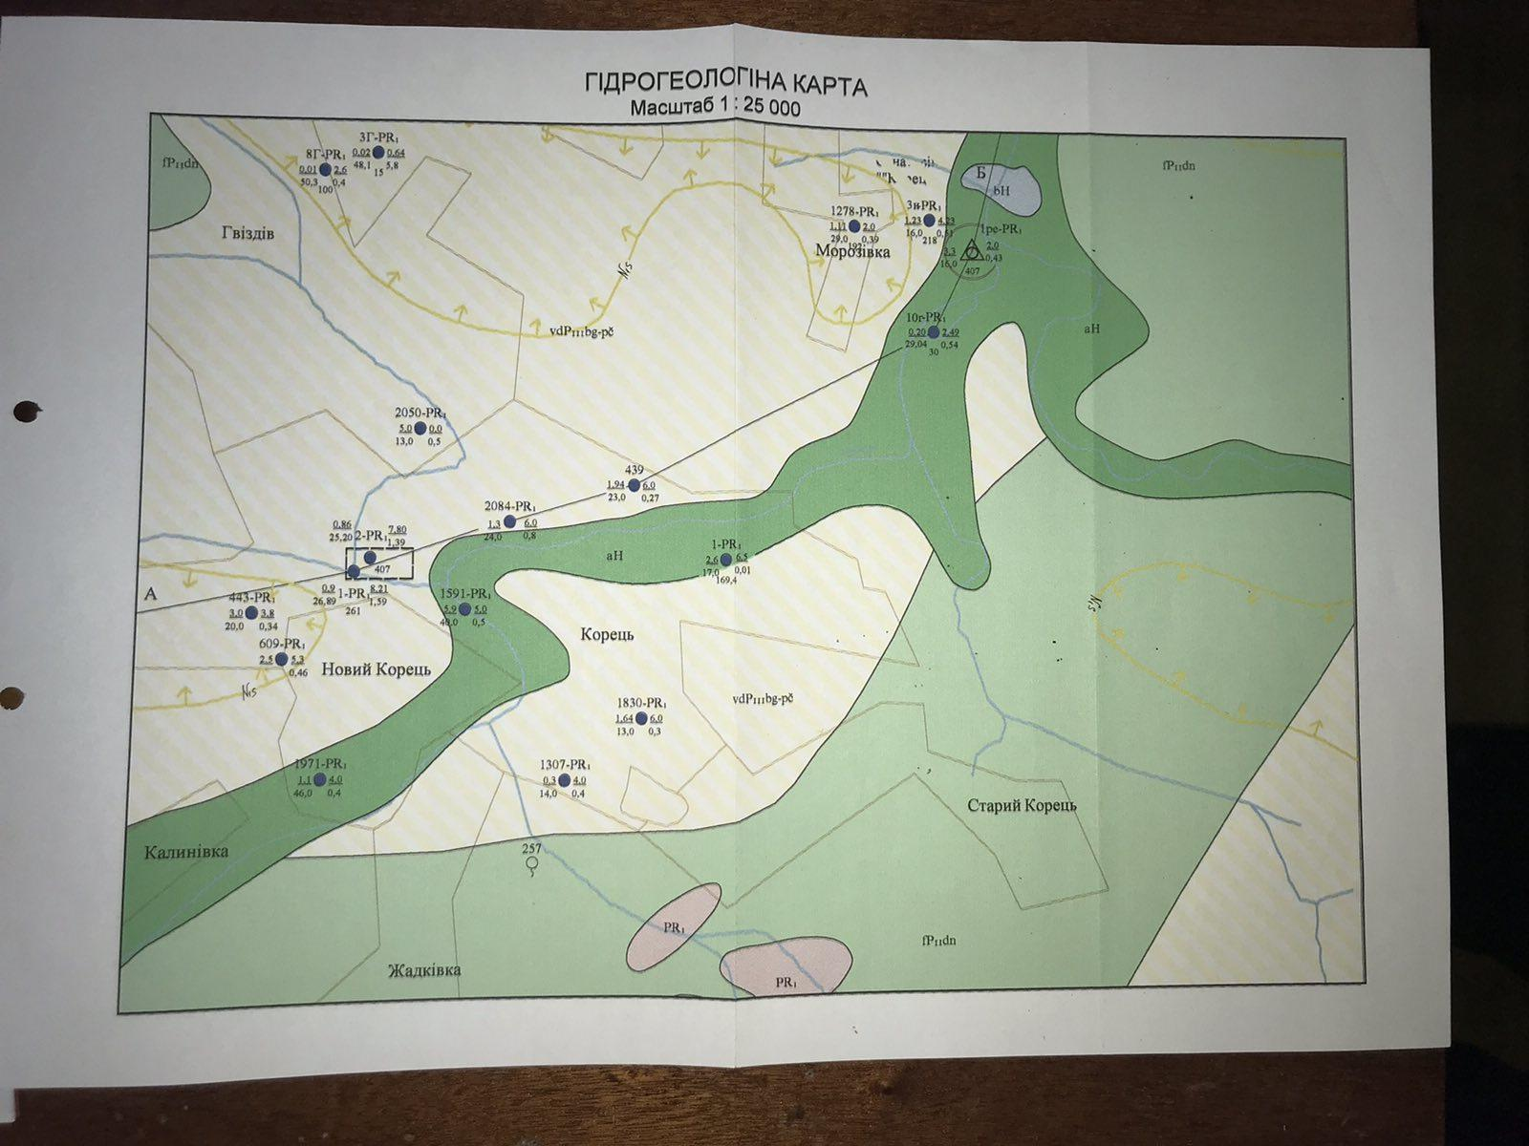
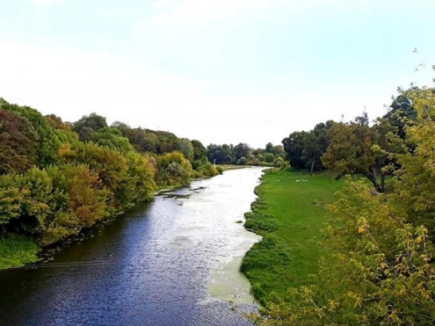
В Хмельницькій області бере початок річка Корчик та протікає через місто Корець разом з притокою Ювок. Упадає Корчик у Случ у с. Устя Корецької ОТГ. протяжність річки корчик 30 км.

Slide 5
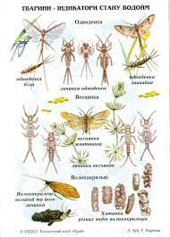
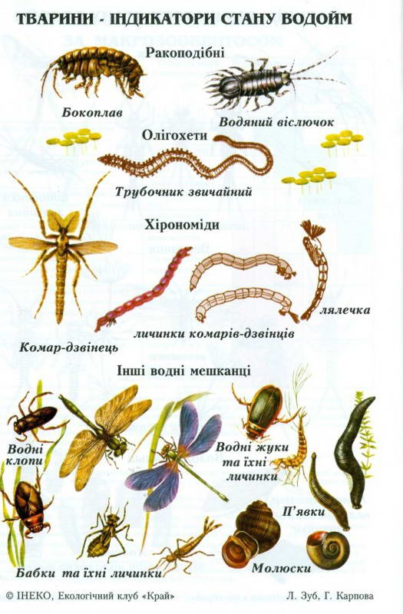
«Біоіндикація – це індикація абіотичних і біотичних факторів за допомогою біологічних систем. Біоіндикаторами називають організми, що використовуються для біоіндикації [1]». Представники типу Членистоногих є найзручнішими для використання в біоіндикації.
Щоб дослідити екологічний стан води річки Корчик ми вирішили застосувати методи біоіндикації.

Slide 6
МЕТОДИКИ ОЦІНКИ СТАНУ ВОДОЙМи.
1.Біотичний індекс Вудівісса (Індекс річки Трент) [3, c.47]
Індекс Вудівісса враховує відразу два параметра бентосний спільноти: загальне різноманітність безхребетних і наявність у водоймі організмів, що належать до «індикаторним» групам. У ці групи об'єднані тварини, які характеризуються певним ступенем сапробності [3, c.57]. При підвищенні ступеня забрудненості водойми представники цих груп зникають з нього приблизно в тому порядку, в якому вони наведені в табл. 10. [4, c.60].
2.Індекс Майера [3, c.49]
Це більш проста методика, основні переваги якої: ніяких безхребетних не потрібно визначати з точністю до виду; методика годиться для будь-яких типів водойм. Метод використовує приуроченість різних груп водних безхребетних до водойм з певним рівнем забрудненості. Організми-індикатори віднесені до одного з трьох розділів (див. Табл. 6).
Наявність видів - індикаторів | Кількість видів - індикаторів | Загальна кількість присутніх груп бентосних організмів
Німфи веснянок (Plecoptera) | Більш 1 | - | 7 | 8 | 9 | 10 | 11-
 |  | - | 6 | 7 | 8 | 9 | 10-
Німфи одноденок (Ephemeroptera | 1 вид | - | 6 | 7 | 8 | 9 | 10-
 |  | - | 5 | 6 | 7 | 8 | 9-
Личинки ручейників ( Trichoptera ) | Більш 1 | - | 5 | 6 | 7 | 8 | 9-
 |  | 4 | 4 | 5 | 6 | 7 | 8-
Бокоплави | 1 вид | 3 | 4 | 5 | 6 | 7 | 8-
Водяний ослик |  | 2 | 3 | 4 | 5 | 6 | 7-
Олігохети |  | 1 | 2 | 3 | 4 | 5 | 6-
Відсутні всі названі групи |  | 0 | 1 | 2 | 3 | 4 | 5-

Slide 7
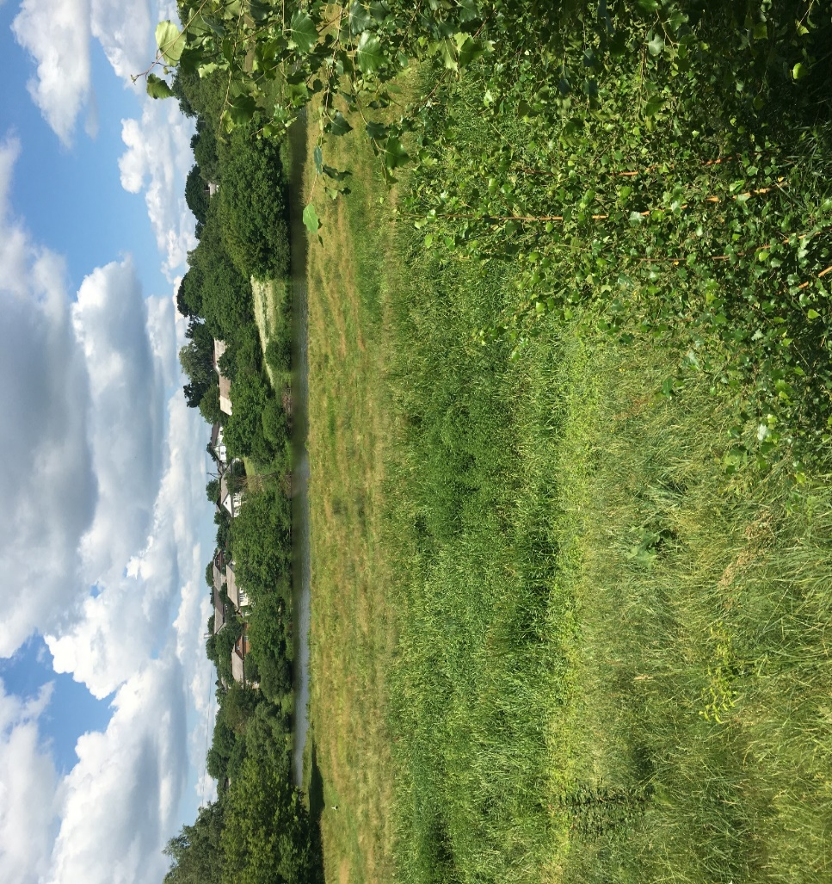
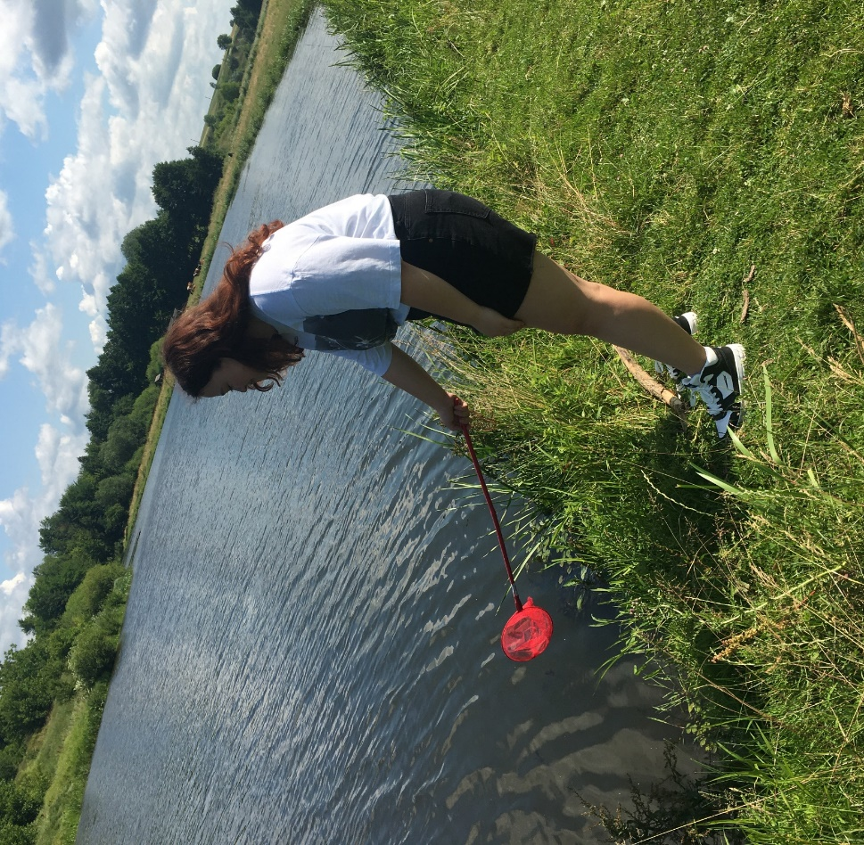
відібрали гідробіологічні проби води в межах міста Корця в трьох створах: створ №1 розміщений в межах забудови, 0,5 м вище від виявлених джерел забруднень (нечистоти з прилеглих будівель, домогосподарств)

Slide 8
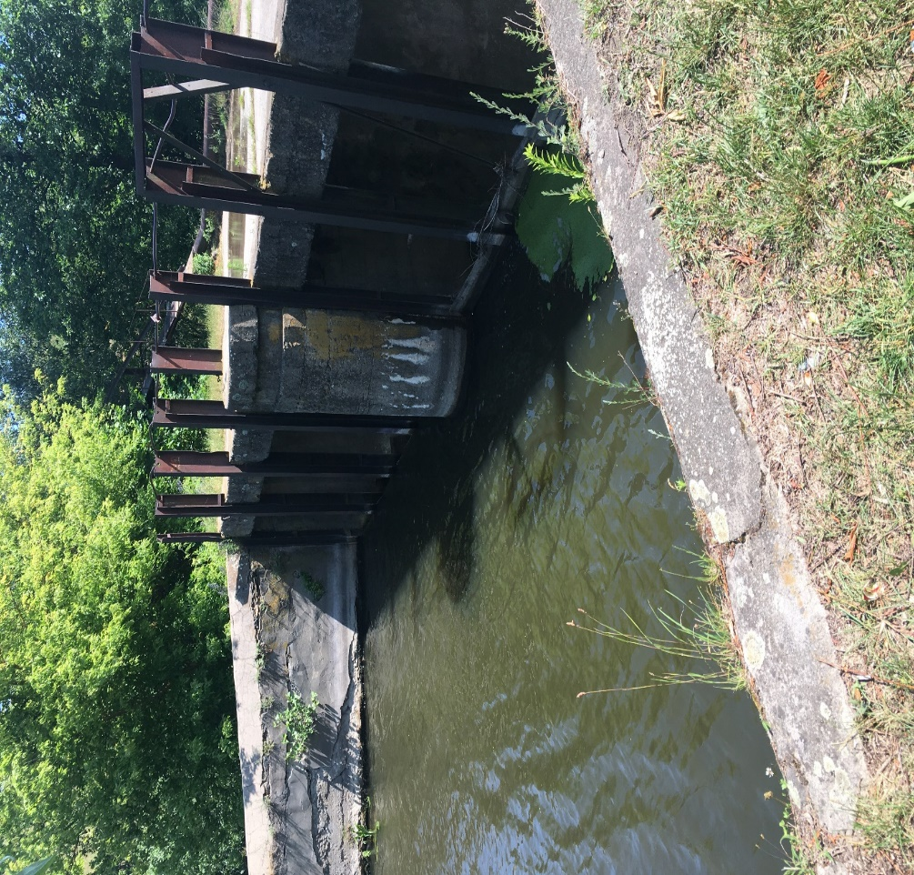
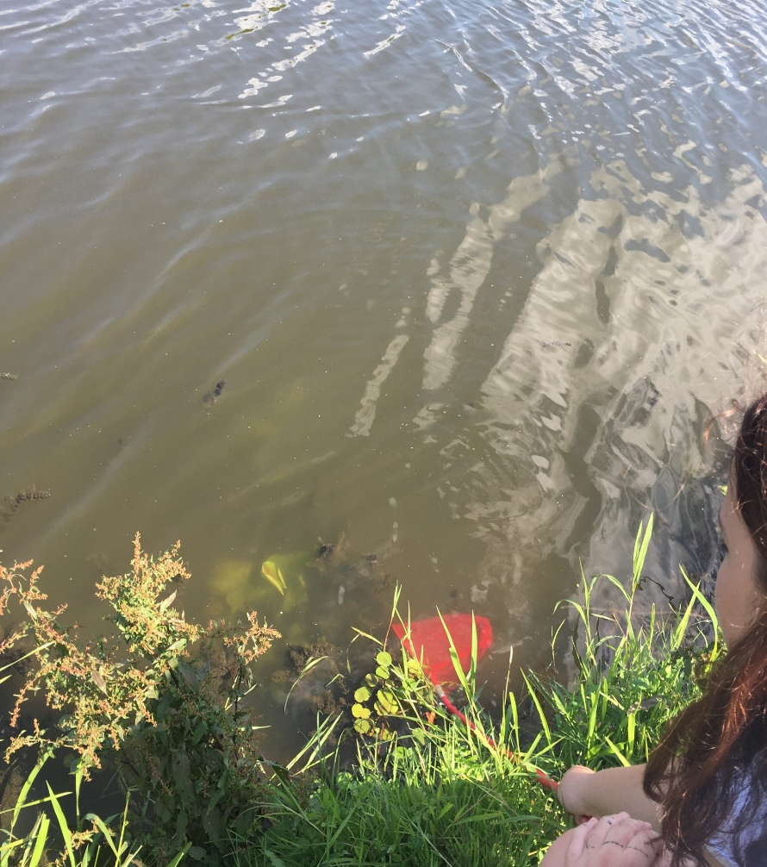
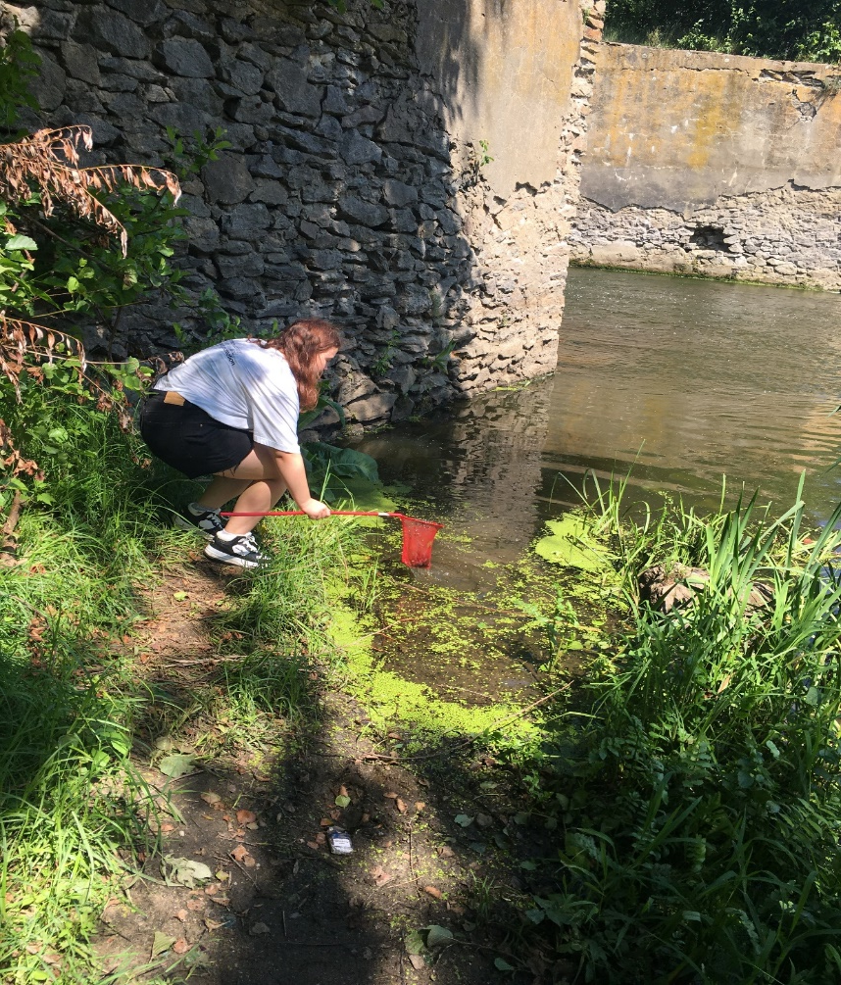
Створ №2 – 0,5 км вище скиду і створ №3 – 0,5 км нижче скиду очисних споруд підприємства «Корецьжитловодоканал»

Slide 9
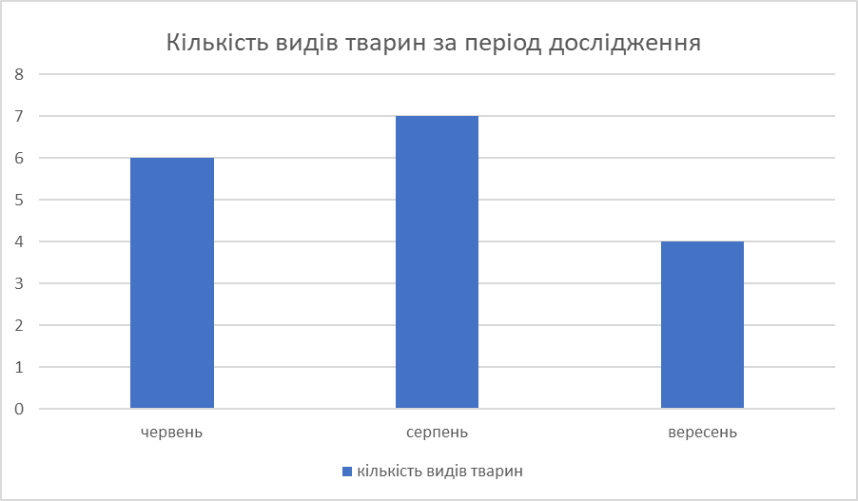
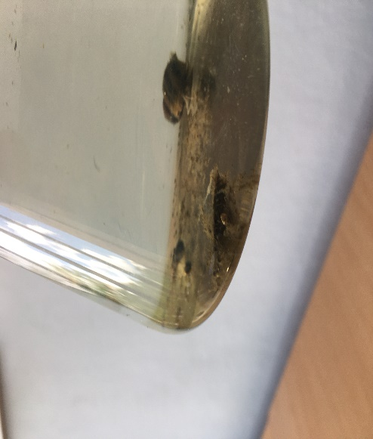
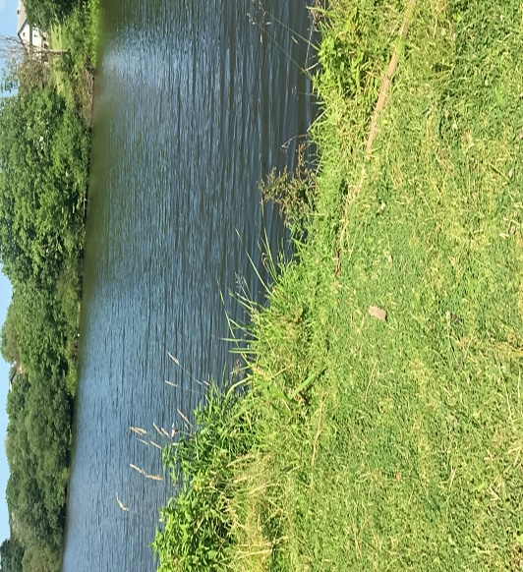
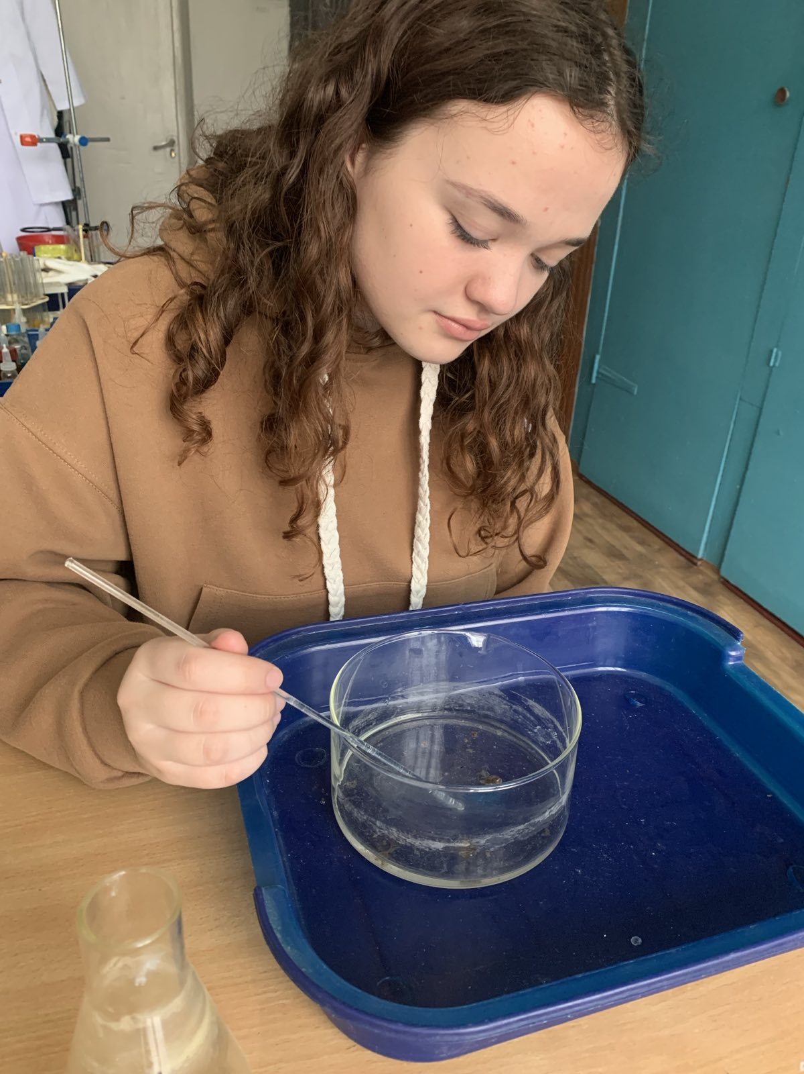
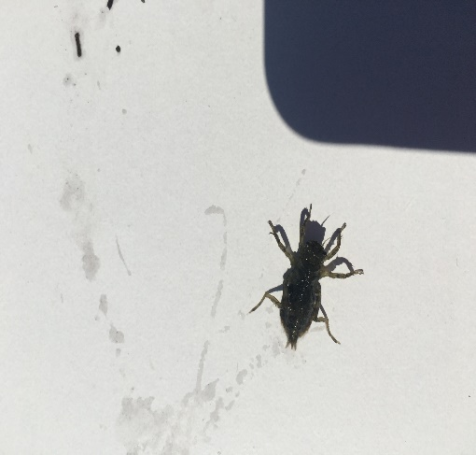
У межах першого створу знайдені 8 видів представників членистоногих.
Індикаторні групи тварин | Створ №1
 | 26.06.2023 | 15.08.2023 | 25.09.23
Личинки одноденок Ephemera vulgate | 3 | 2 | 2
Личинки волохокрильці Trichoptera | 3 | 4 | 2
Личинки веснянок Plecoptera | 2 | 1 | 1
Личинки вислокрильців Megaloptera | 1 | 1 | -
Личинки бабок Odonata | - | 1 | -
Бокоплави Amphipoda | - | 1 | -
Річковий рак Astacus | 1 | 2 | 1
Личинки комарів-дзвінців (Chironomidae) | - | - | -
Водяний віслючок Asellus aquaticus | - | - | -
Личинки мошок Simuliidae | 2 | - | -

Slide 10
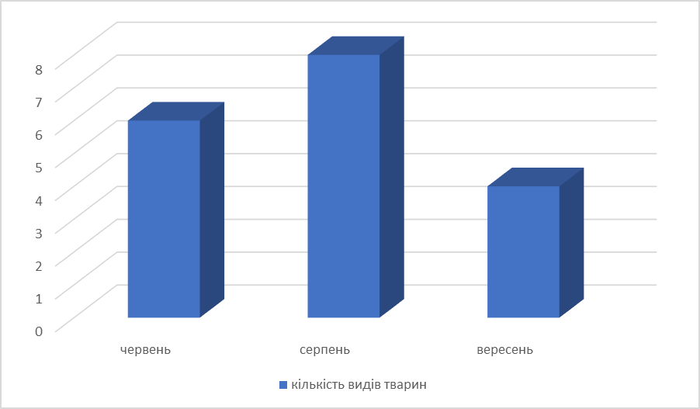
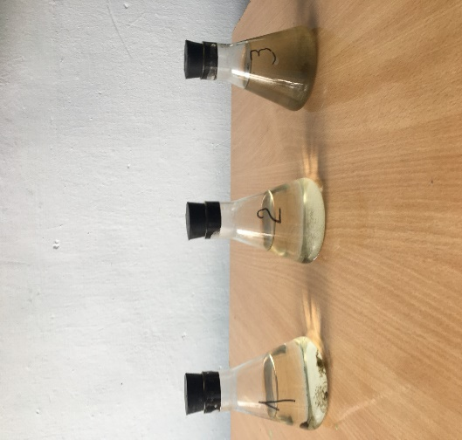
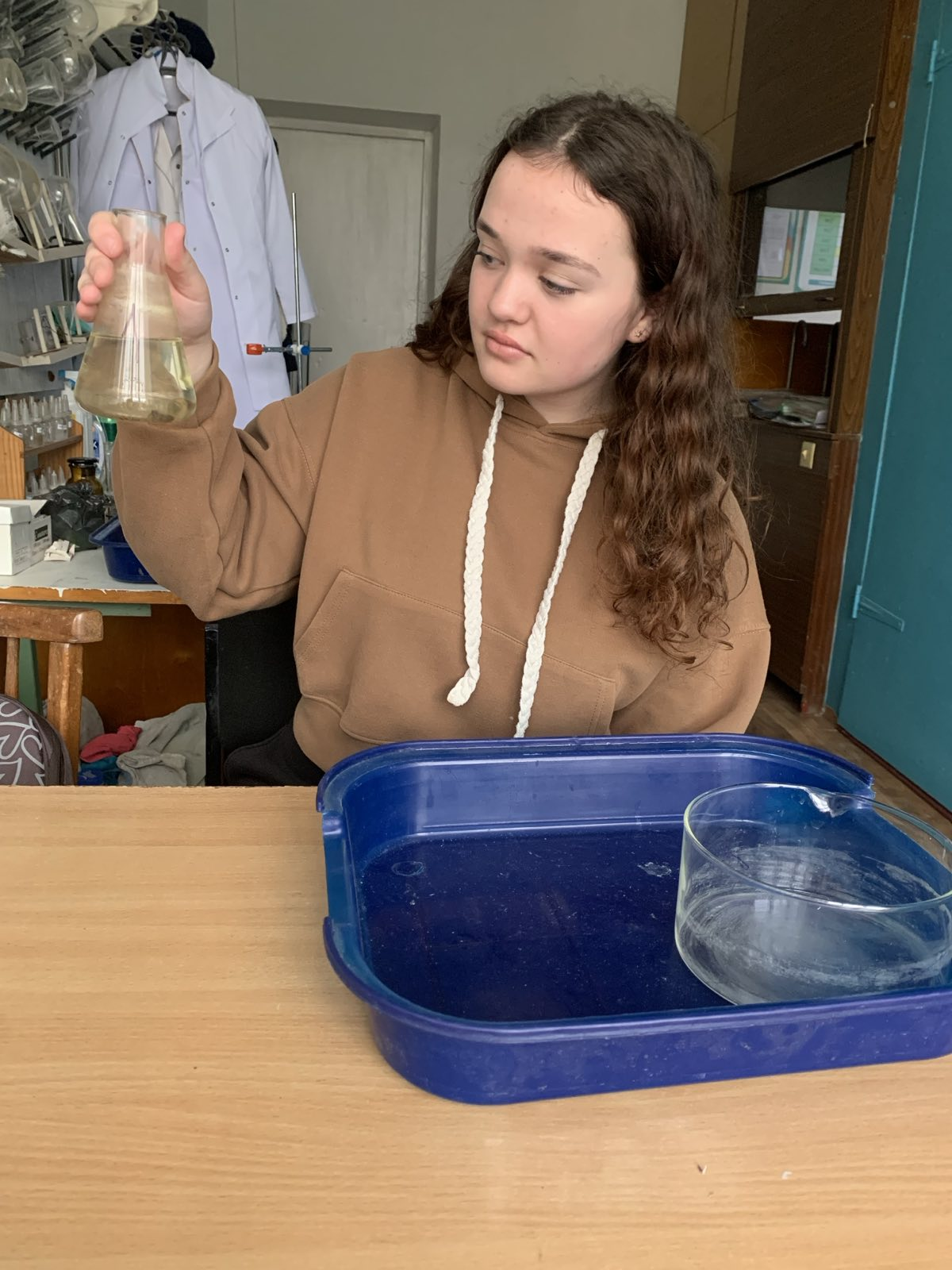
У створі №2 було визначено 9 видів представників членистоногих
Індикаторні групи тварин | Створ №2
 | 26.06.2023 | 15.08.2023 | 25.09.23
Личинки одноденок Ephemera vulgate | 1 | 2 | 1
Личинки волохокрильці Trichoptera | 2 | 1 | 2
Личинки веснянок Plecoptera | 2 | 2 | 1
Личинки вислокрильців Megaloptera | - | 1 | -
Личинки бабок Odonata | 1 | 1 | 1
Бокоплави Amphipoda | - | - | -
Річковий рак Astacus | - | 3 | -
Личинки комарів-дзвінців (Chironomidae) | - | 1 | -
Водяний віслючок Asellus aquaticus | 1 | 1 | -
Личинки мошок Simuliidae | 2 | - | -

Slide 11
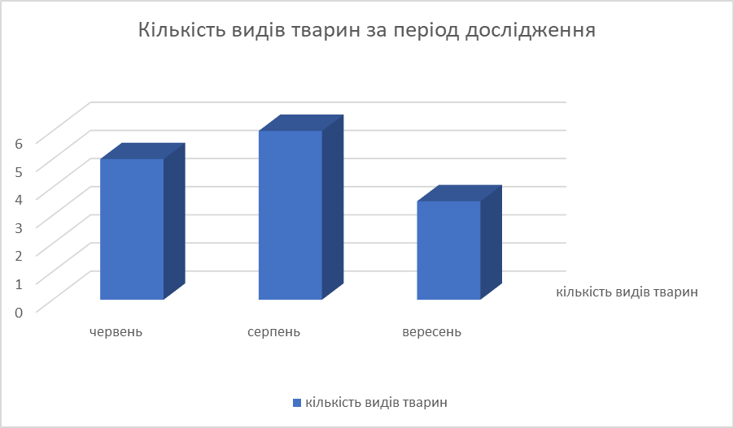
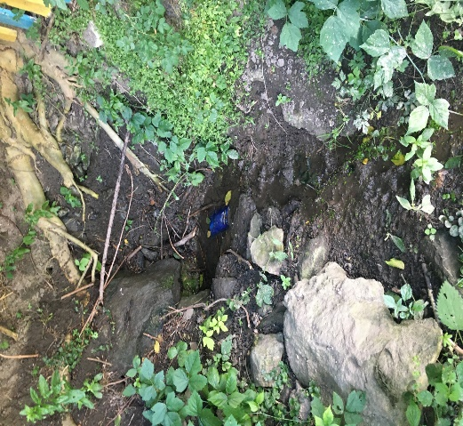
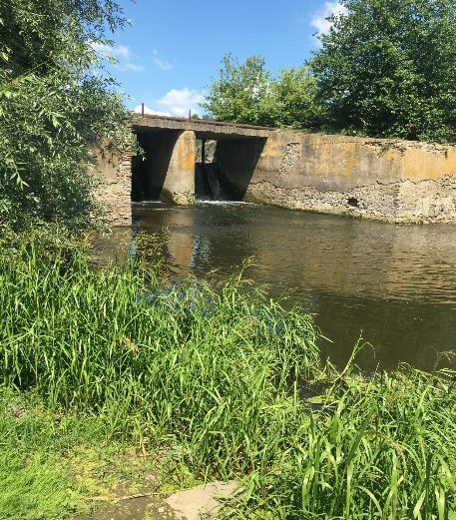
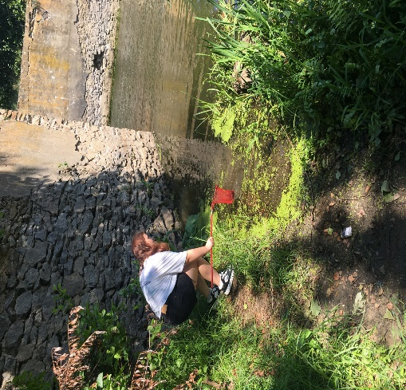
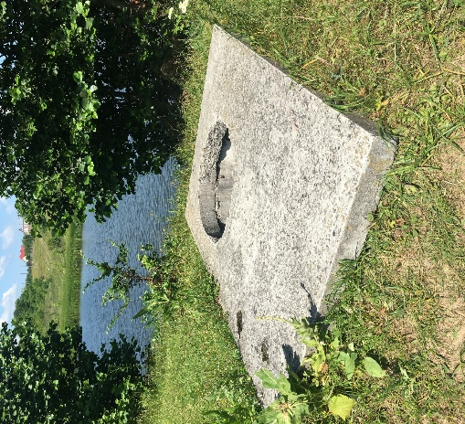
У створі №3 було визначено 6 видів представників членистоногих
Індикаторні групи тварин | Створ №3
 | 26.06.2023 | 15.08.2023 | 25.09.23
Личинки одноденок Ephemera vulgate | 1 | 1 | -
Личинки волохокрильці Trichoptera | 2 | 2 | 1
Личинки веснянок Plecoptera | - | - | -
Личинки вислокрильців Megaloptera | - | - | -
Личинки бабок Odonata | 1 | 1 | 1
Бокоплави Amphipoda | - | - | -
Річковий рак Astacus | - | - | -
Личинки комарів-дзвінців (Chironomidae) | - | 1 | -
Водяний віслючок Asellus aquaticus | 1 | 1 | -
Личинки мошок Simuliidae | 3 | 2 | -

Slide 12
Аналіз Якості води річки Корчик за методами біоіндикації:
Біотичний індекс Вудівісса якості води в створах річки Корчик: створ №1 БІ дорівнює 9, що відповідає II класу вод, олігосапробна зона, вода чиста; створ №2 БІ дорівнює 8, що відповідає II класу вод, олігосапробна зона, вода чиста; створ №3 має БІ рівним 6, що відповідає III класу вод, бета-мезосапробна зона, вода помірно забруднена.
Біотичний індекс Майєра якості води в створах річки Корчик: створ №1 БІ дорівнює17, що відповідає ІІ класу води, олігосапробна зона, вода чиста; створ №2 БІ дорівнює 17, що відповідає ІІ класу води, олігосапробна зона, вода чиста; створ №3 БІ дорівнює 12, що відповідає ІІІ класу води, бета-мезосапробна зона, вода помірно забруднена.

Slide 13
рекомендації задля зменшення рівня забруднення води річки Корчик:
налагодити співпрацю державних установ і громадських організацій для збереження чистоти річки, використовуючи практичні акції та екологізацію населення через засоби масової інформації;
встановити очисні фільтри для запобігання забруднення побутовими і промисловими стічними водами, а також пестицидами;
для очистки стічних вод можна запропонувати такі види вищих водних рослин, як комиш, очерет озерний, рогоз вузьколистий і широколистий, рдест гребінчастий і курчавий, спіродела багатокорінева, елодея, водний гіацинт (ейхорнія), касатик жовтий, сусак, стрілолист звичайний, гречиха земноводна, резуха морська, уруть, хара, ірис та інші.

Slide 14
Висновки:
1. Якісний склад представників членистоногих-біоіндикаторів в річці Корчик, що протікає в межах міста Корець в створах змінюється: по індексу (БІ) Вудівіса від 9 (створ №1), до 6 (створ №3), по індексу Майєра від 17 (створи №1,2) до 12 (створ№3).
2. За отриманими розрахунками встановили: створ №1. Клас води II, Олігосапробная зона, вода чиста; створ №2. Клас води II Олігосапробная зона, вода чиста; створ №3. Клас води III, бета-мезосапробная вода задовільною чистоти.
3. Завдяки проведеному дослідженню було розроблено рекомендації для зменшення рівня забруднення води річки Корчик.

Slide 15
Список використаних джерел
1. Бойчук Ю. Теоретичні основи ентомобіоіндикації. URL: https://www.zoology.dp.ua/z_07_135.html
2. Карпова Г., Зуб Л., Мельничук В., Проців Г. Оцінка екологічного стану водойм методами біоіндикації. Перші оцінки якості води. Бережани, 2010. 32с.
3. Мальцев В., Карпова Г., Зуб Л. Визначення якості води методами біоіндикації: науково методичний посібник. К: Інститут екології НЕЦУ. 2011. 112с.
4. Сербулова Н. Метод. вказівки. Вип. 339.pdf
5. Хижняк М., Євтушенко М. Методологія вивчення угрупувань водних організмів. URL: nCtG5ttwyfDHStHq?usp=share_link

